Slide 1
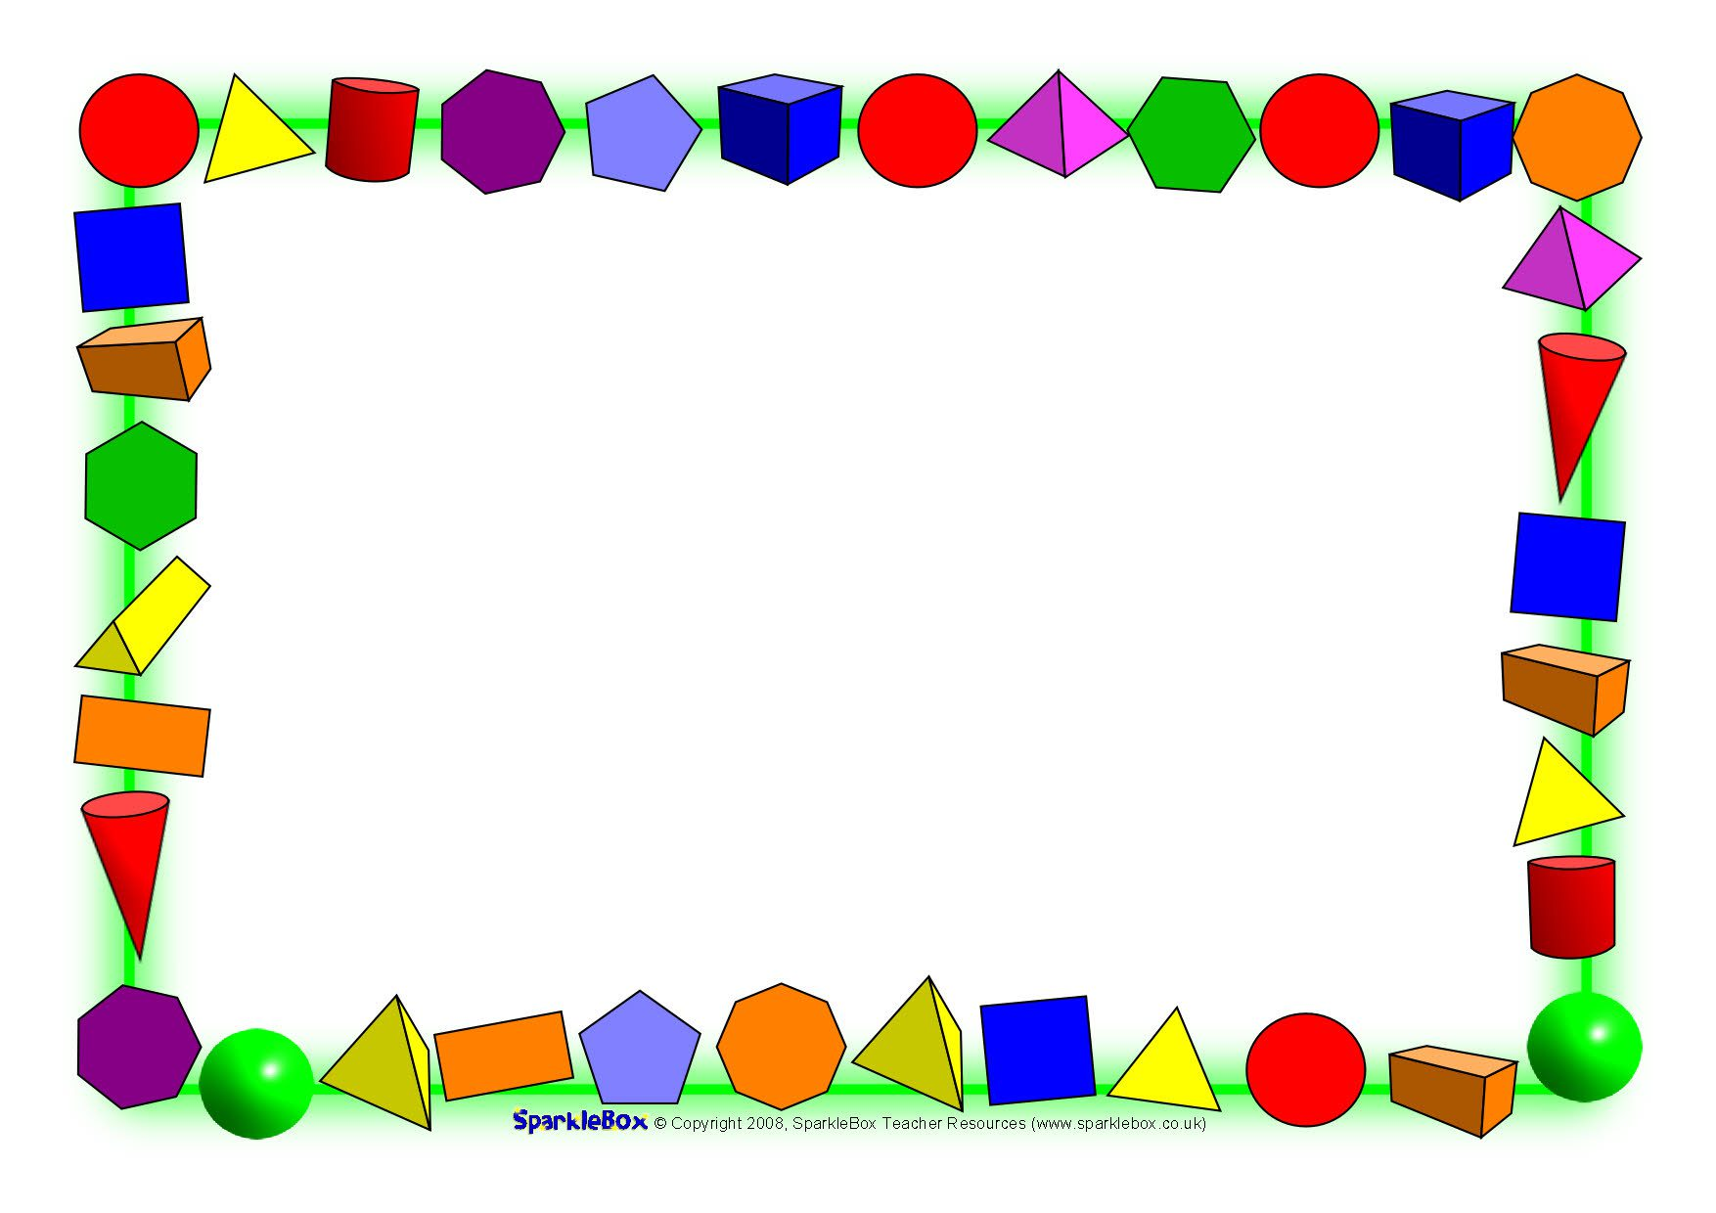

«В стране геометрических фигур»

Slide 2

Хожу, брожу и не могу найти друга! Давай дружить!

Slide 3
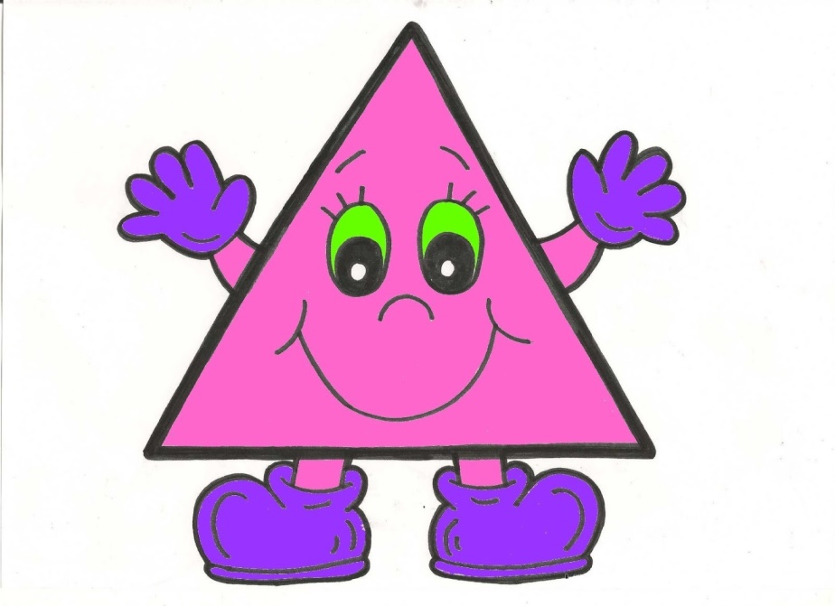
Можно мне с тобой поиграть!?

Slide 4
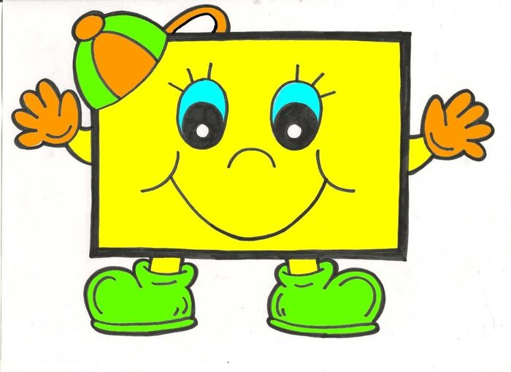
Как здорово, что я тебя встретил!

Slide 5
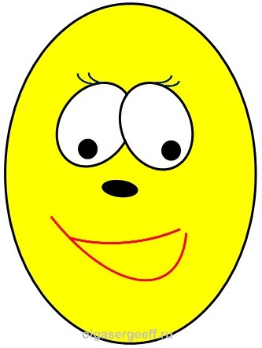
Я так замерз! Можно я зайду к тебе в гости, погреться!

Slide 6

Какой формы все эти предметы?

Slide 7
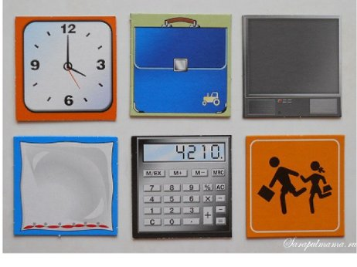
Что изображено на картинке и какой формы все эти предметы?

Slide 8
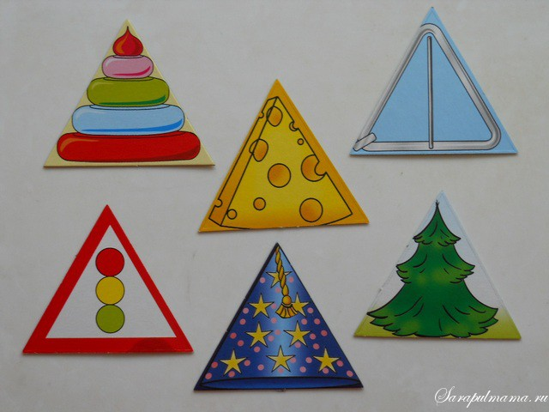

Slide 9
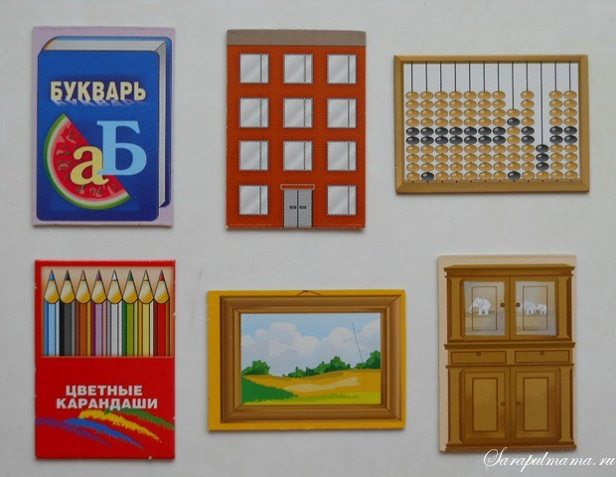

Slide 10
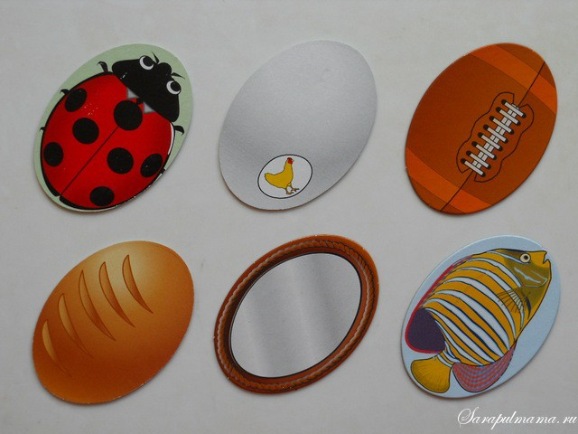

Slide 11
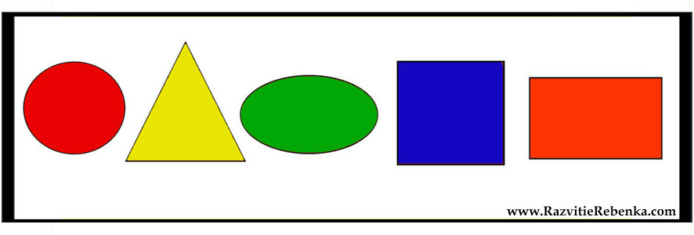
А теперь назови фигуру и какого она цвета! Будь внимателен, дорогой друг!

Slide 12
Посчитай все фигуры и скажи сколько их?

Slide 13
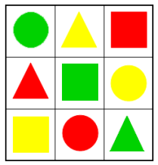
Какие фигуры ты видишь? Какого они цвета?

Slide 14
Ответь, сколько фигур красного цвета?

Slide 15
Ответь, сколько фигур зеленого цвета?

Slide 16
Ответь, сколько фигур желтого цвета?

Slide 17
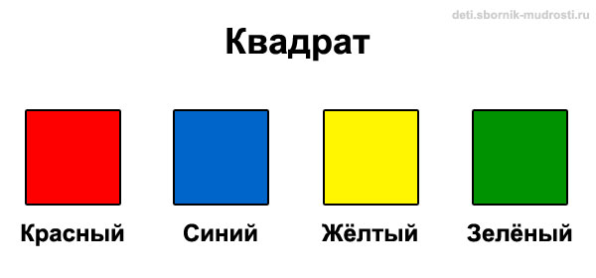
И осталось совсем немного! Какая геометрическая фигура перед тобой?
Назови цвет! Посчитай, сколько их?

Slide 18

Дай-ка я тебя обниму и поцелую! Какой(ая) ты молодец! Так здорово справляешься с заданиями!

Slide 19
Гимнастика для глаз
Глазки видят всё вокруг
Обведу я ими круг.
Глазкам видеть всё дано
Где окно, а где кино.
Обведу я ими круг,
Погляжу на мир вокруг.

Slide 20

А теперь сложное задание, требует особой внимательности от тебя!

Slide 21

Как называется предмет и какой он формы?

Slide 22


Slide 23


Slide 24
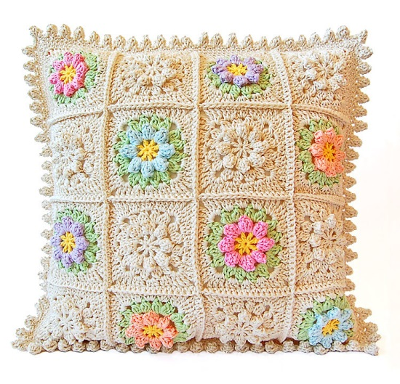

Slide 25
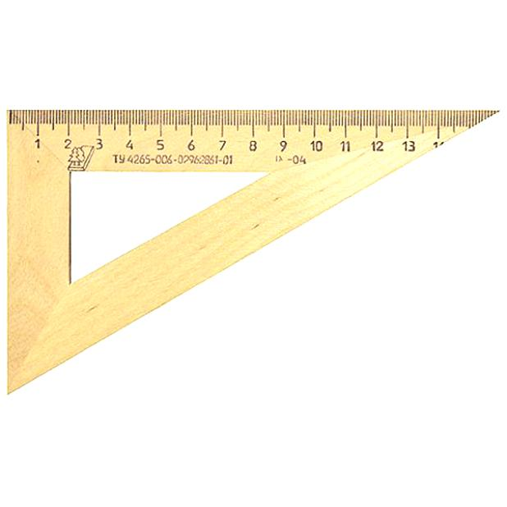

Slide 26
Ты просто молодец! Так держать!

Slide 27

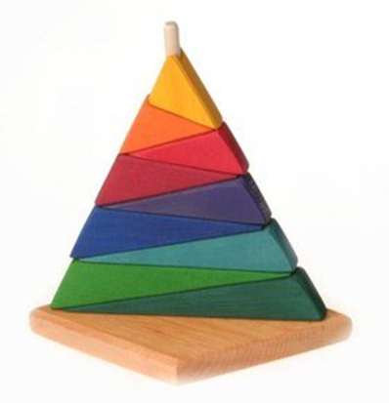
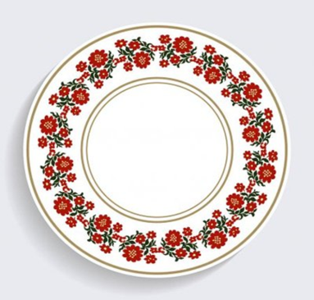
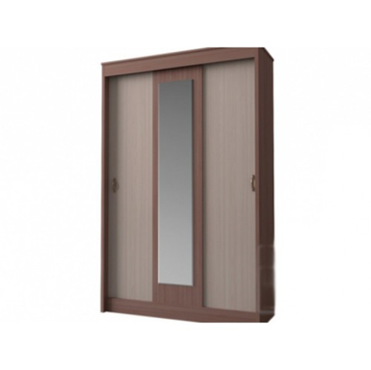
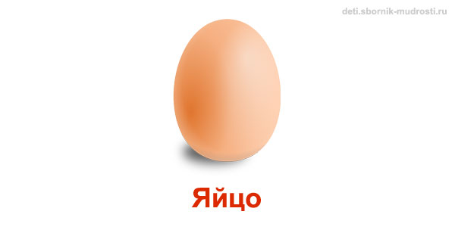
Посмотри и скажи, что это? А какой формы этот предмет?

Slide 28

Умничка! Так держать! Вперед!
Я горжусь тобой!

Slide 29

Молодец! Это твоя награда! Медаль за старание!

